Slide 1
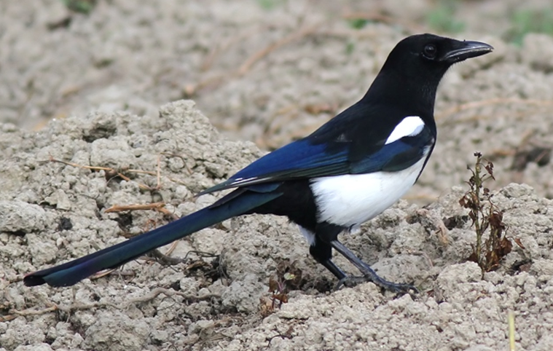
吉祥的代表～喜鵲
組員:陳恩祈 廖翊岑 指導老師: 姜明雄老師

Slide 2
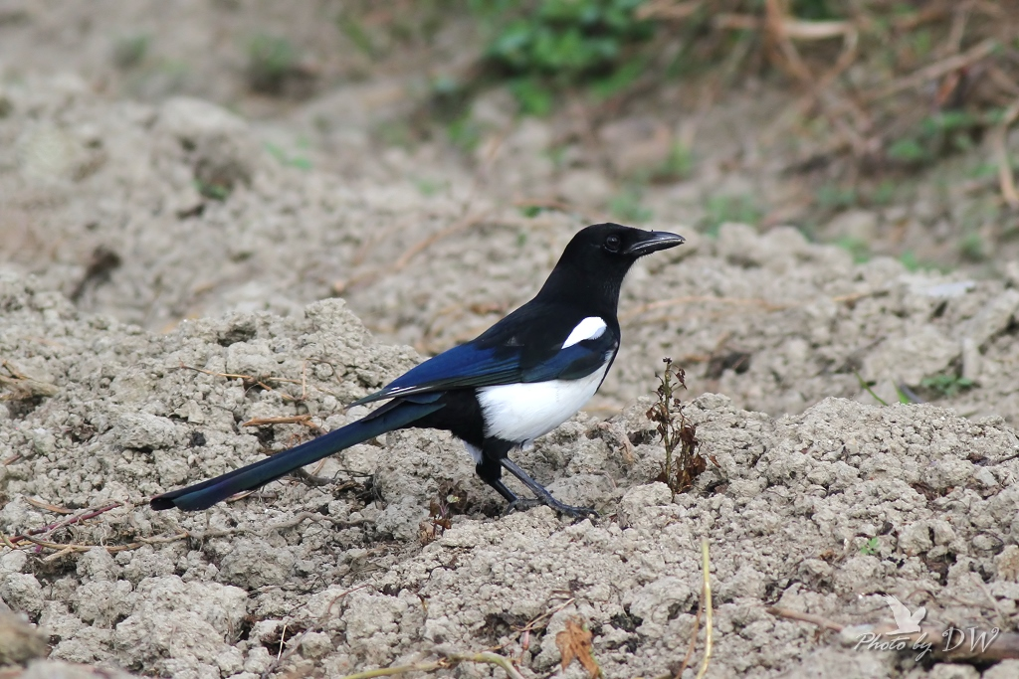
偶是喜鵲

Slide 3
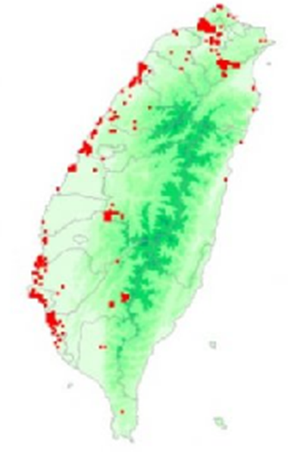
喜鵲是康熙年間自大陸引進臺灣，至今有200多年的歷史。

Slide 4
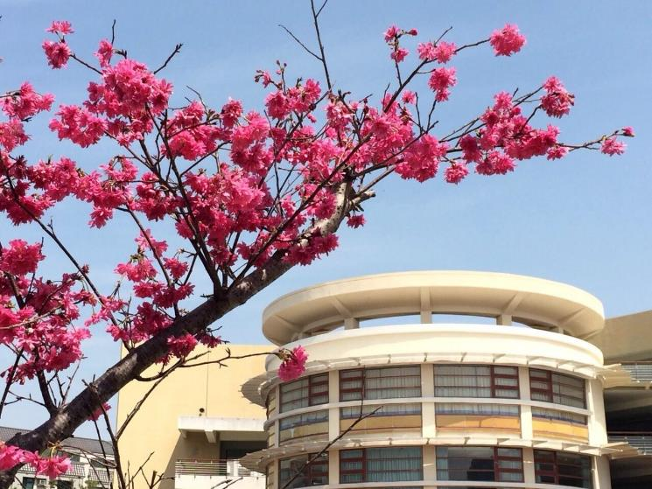
喜鵲又名客鳥，以台南分佈最多，西部平原也有穩定族群。 東部沒有喜鵲。
資料來源為：台灣大學數位動物博物館網站

Slide 5
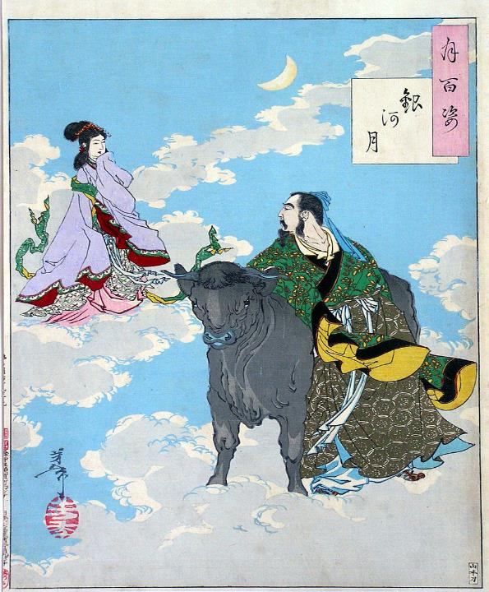
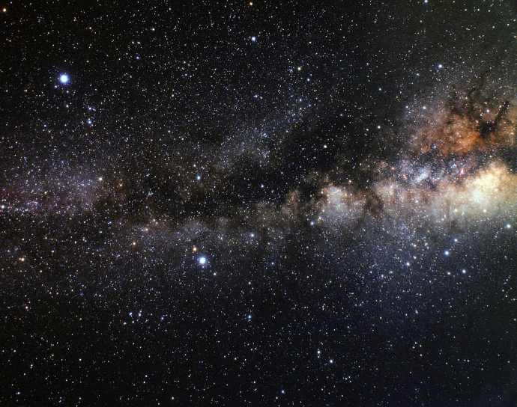
牠們在空中搭起鵲橋供牛郎、織女相會用。
圖片來源:維基百科

Slide 6
喜鵲站在梅花樹樹梢代表喜上眉梢，有吉利的意思。也出過郵票。

Slide 7
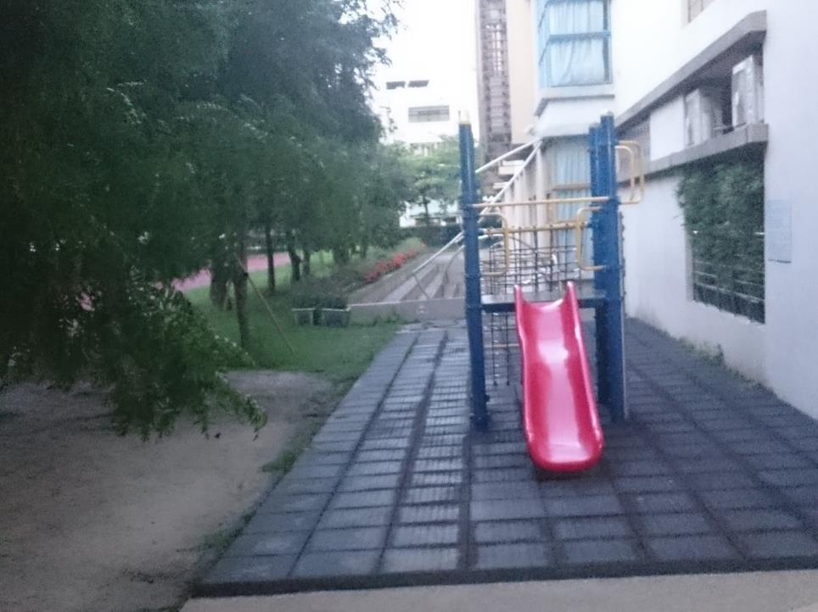
長安也出現過喜鵲喔

Slide 8
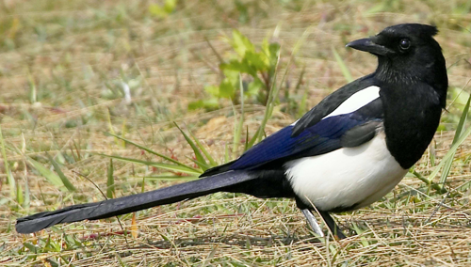
頭、胸、頸亮墨綠帶紫。翅膀黑。
羽色會因光線改變
純白色
26cm
45cm

Slide 9
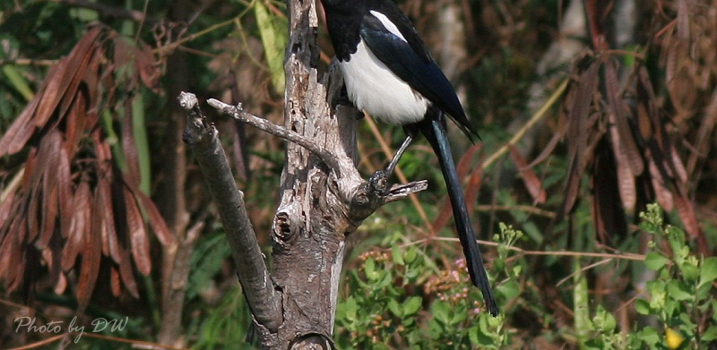

Slide 10
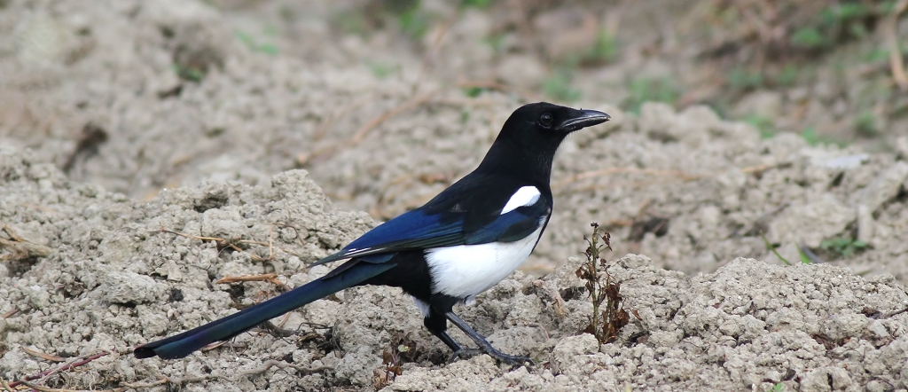

Slide 11
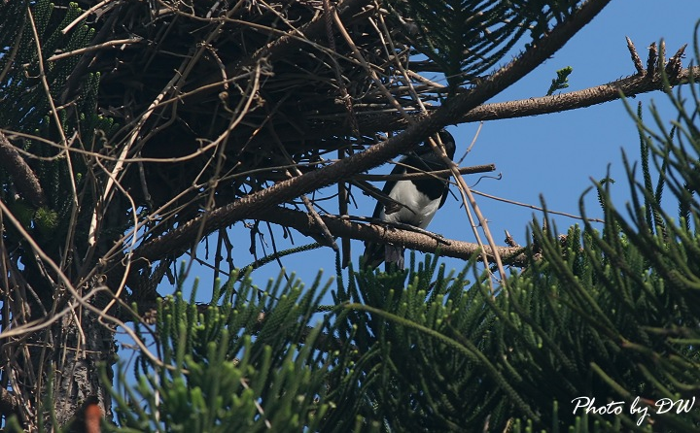
會在巢裡加上泥土、羽毛、棉絮、獸毛。喜鵲，有沿用舊巢的習慣。

Slide 12
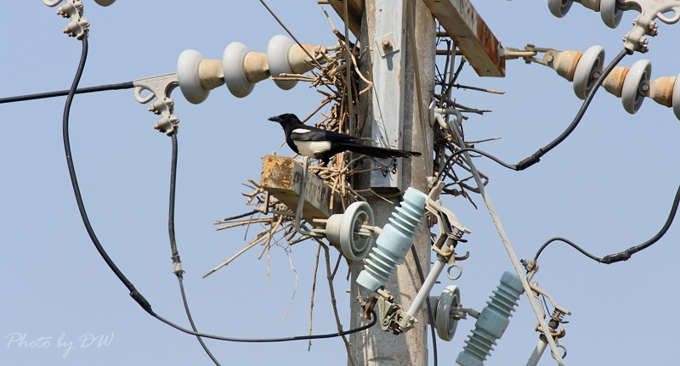

Slide 13
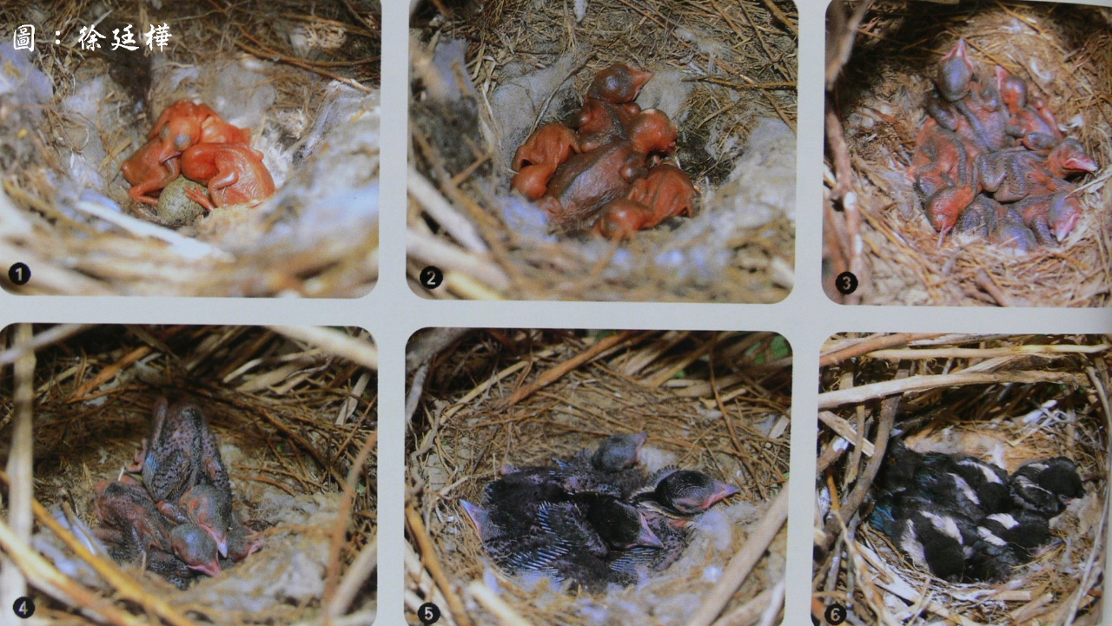

Slide 14
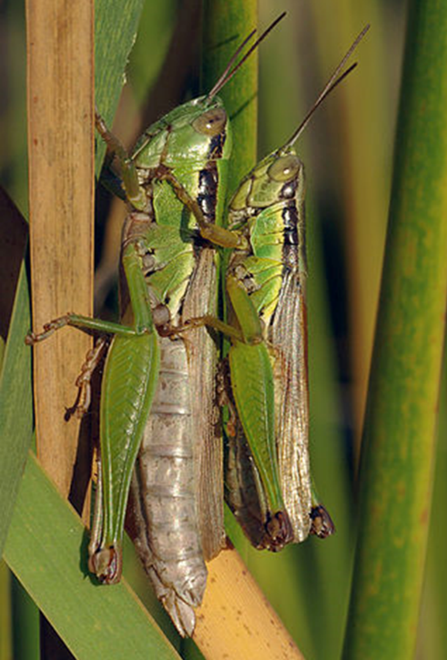
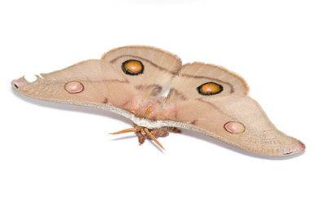
喜鵲食性頗廣，吃昆蟲、爬蟲、鼠類、鳥卵、漿果、種子等。
圖片來源:維基百科

Slide 15
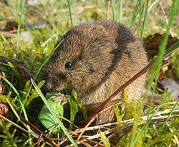
圖片來源:維基百科

Slide 16
牠的敵人
1.遊隼

Slide 17
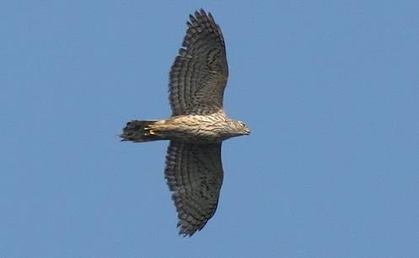
2.蒼鷹

Slide 18
3.紅隼

Slide 19
4.鳳頭蒼鷹

Slide 20
無獎徵答
喜鵲的羽色特徵是?

Slide 21
會因光線而改變
你答對了嗎?

Slide 22
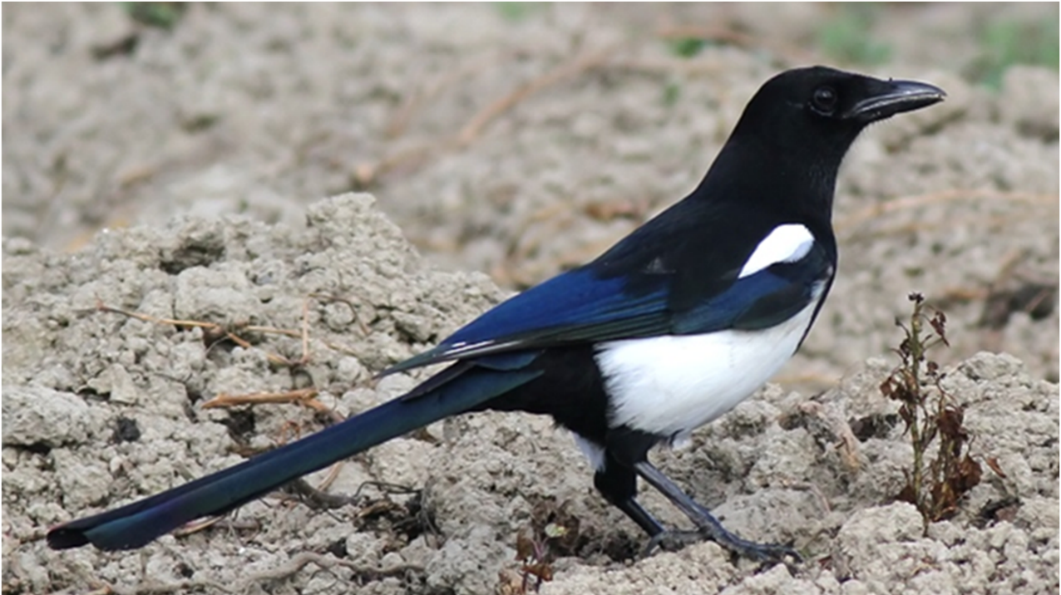
謝謝大家

